Slide 1
ΠΑΝΕΠΙΣΤΗΜΙΟ ΔΥΤΙΚΗΣ ΑΤΤΙΚΗΣ
ΤΜΗΜΑ ΝΑΥΠΗΓΩΝ ΜΗΧΑΝΙΚΩΝ
ΘΕΡΜΟΔΥΝΑΜΙΚΗ
ΘΕΡΜΙΚΕΣ ΜΗΧΑΝΕΣ (1)
Γεώργιος Κ. Χατζηκωνσταντής Επίκουρος Καθηγητής
Διπλ. Ναυπηγός Μηχανολόγος Μηχανικός
M.Sc. ‘’Διασφάλιση Ποιότητας’’
Τμήμα Ναυπηγικών Μηχανικών
Πανεπιστημίου Δυτικής Αττικής (ΠΑ.Δ.Α.)
ΘΕΡΜΟΔΥΝΑΜΙΚΗ ΚΑΘΗΓΗΤΗΣ ΓΕΩΡΓΙΟΣ Κ. ΧΑΤΖΗΚΩΝΣΤΑΝΤΗΣ 2020

Slide 2
ΓΕΝΙΚΑ
Θερμοδυναμικός κύκλος
Θερμική μηχανή
Θερμότητα
Έργο
Μηχανές εσωτερικής καύσης
Μηχανές εξωτερικής καύσης
Παλινδρομικές
μηχανές
Περιστροφικές
μηχανές
Ατμοστρόβιλος
Μ.Ε.Κ.
Αεριοστρόβιλοι
Αυθόρμητη ροή θερμότητας από
πηγή υψηλή θερμοκρασία σε
πηγή χαμηλότερης θερμοκρασίας
Κοινό χαρακτηριστικό
των θερμικών μηχανών
ΘΕΡΜΟΔΥΝΑΜΙΚΗ ΚΑΘΗΓΗΤΗΣ ΓΕΩΡΓΙΟΣ Κ. ΧΑΤΖΗΚΩΝΣΤΑΝΤΗΣ 2020

Slide 3
Βαθμός απόδοσης
η = $\frac{ληφθεισα ενεργεια}{παρεχόμενη ενεργεια}$ = $\frac{παραγώμενο εργο}{προσφερόμενο ποσό θερμότητας}$
$$η_{Θ}= \frac{L}{Q_{1}}= \frac{Q_{1}−Q_{2}}{Q_{1}}=1−\frac{Q_{2}}{Q_{1}}$$
$$Q_{2}≠0$$
Θερμικός Βαθμός απόδοσης
$$η<1$$
$$Q_{1}>Q_{2}$$
Η μέγιστη τιμή του βαθμού απόδοσης
για ίδιες θερμοκρασίες μέγιστη και ελάχιστη,
λαμβάνεται για έναν ιδανικό κύκλο
Ένας κύκλος που αποτελείται από αντιστρέψιμες μεταβολές
ΘΕΡΜΟΔΥΝΑΜΙΚΗ ΚΑΘΗΓΗΤΗΣ ΓΕΩΡΓΙΟΣ Κ. ΧΑΤΖΗΚΩΝΣΤΑΝΤΗΣ 2020

Slide 4
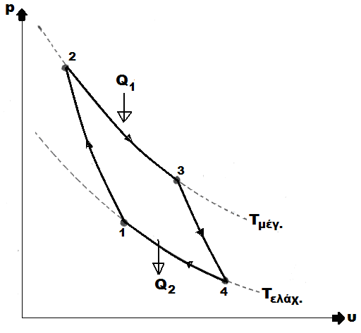
Κύκλος Carnot
1 – 2 : αδιαβατική συμπίεση
2 – 3 : ισόθερμη καύση
3 – 4 : αδιαβατική εκτόνωση
4 - 1 : ισόθερμη ψύξη
Για συνολική ποσότητα συστήματος
Βαθμός απόδοσης
ΘΕΡΜΟΔΥΝΑΜΙΚΗ ΚΑΘΗΓΗΤΗΣ ΓΕΩΡΓΙΟΣ Κ. ΧΑΤΖΗΚΩΝΣΤΑΝΤΗΣ 2020

Slide 5
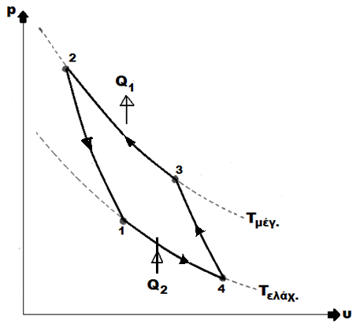
Αντίστροφος κύκλος Carnot
14 : ισόθερμη εκτόνωση
$${Q_{14}=Q}_{2}=m∙R_{1}∙T_{min}∙ln\left(\frac{υ_{4}}{υ_{1}}\right)$$
43 : αδιαβατική συμπίεση
$$Q_{43}=0$$
32 : ισόθερμη συμπίεση
$$\left|Q_{32}\right|=Q_{1}=m∙R_{1}∙T_{max}∙ln\left(\frac{υ_{2}}{υ_{3}}\right)$$
21 : αδιαβατική εκτόνωση
$$Q_{12}=0$$
ΘΕΡΜΟΔΥΝΑΜΙΚΗ ΚΑΘΗΓΗΤΗΣ ΓΕΩΡΓΙΟΣ Κ. ΧΑΤΖΗΚΩΝΣΤΑΝΤΗΣ 2020

Slide 6
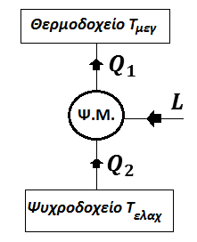
Ψυκτική μηχανή
$${C.O.P.}_{Ψ.Μ.}=\frac{Q_{2}}{L}=\frac{Q_{2}}{Q_{1}−Q_{2}}=\frac{1}{\frac{Q_{1}}{Q_{2}}−1}=\frac{Τ_{ελαχ}}{Τ_{μεγ}−Τ_{ελαχ}}$$
ΘΕΡΜΟΔΥΝΑΜΙΚΗ ΚΑΘΗΓΗΤΗΣ ΓΕΩΡΓΙΟΣ Κ. ΧΑΤΖΗΚΩΝΣΤΑΝΤΗΣ 2020

Slide 7
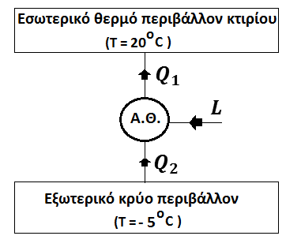
Αντλία θερμότητας
$${C.O.P.}_{Α.Θ.}=\frac{Q_{1}}{L}=\frac{Q_{1}}{Q_{1}−Q_{2}}=\frac{1}{1−\frac{Q_{2}}{Q_{1}}}=\frac{Τ_{μεγ}}{Τ_{μεγ}−Τ_{ελαχ}}$$
$${C.O.P.}_{Α.Θ.}$$
Από
$${C.O.P.}_{Α.Θ.}= {C.O.P.}_{Ψ.Μ.}+1$$
$${C.O.P.}_{Ψ.Μ.}$$
ΘΕΡΜΟΔΥΝΑΜΙΚΗ ΚΑΘΗΓΗΤΗΣ ΓΕΩΡΓΙΟΣ Κ. ΧΑΤΖΗΚΩΝΣΤΑΝΤΗΣ 2020

Slide 8
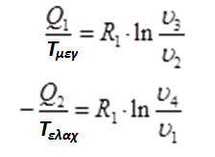
σχέση του CLAUSUS, σύμφωνα με την οποία :
‘’σε ένα κύκλο Carnot το άθροισμα των μεγεθών που προκύπτουν από τη διαίρεση των συναλλασσομένων ποσών θερμότητας διαιρουμένων δια των αντίστοιχων θερμοκρασιών, είναι ίσο με το μηδέν’’

Slide 9
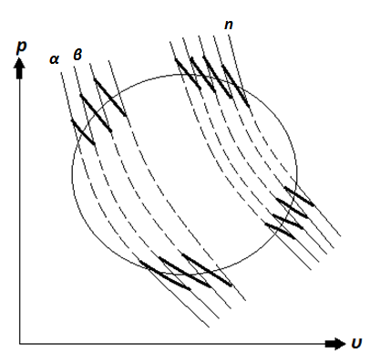
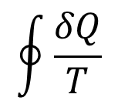
ΕΝΤΡΟΠΙΑ 1/3
ολοκλήρωμα του CLAUSIUS
Η συνάρτηση
είναι μια ΚΑΤΑΣΤΑΤΙΚΗ ΣΥΝΑΡΤΗΣΗ
$$\oint{\frac{δQ}{T}}$$
το
Είναι η μεταβολή ενός μεγέθους που περιέχεται στο σύστημα : ΕΝΤΡΟΠΙΑ , συμβολισμός : S
ΘΕΡΜΟΔΥΝΑΜΙΚΗ ΚΑΘΗΓΗΤΗΣ ΓΕΩΡΓΙΟΣ Κ. ΧΑΤΖΗΚΩΝΣΤΑΝΤΗΣ 2020

Slide 10
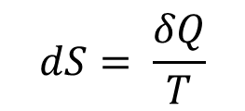
ΕΝΤΡΟΠΙΑ 2/3
Για αντιστρέψιμη
αδιαβατική
μεταβολή
Μεταβολή εντροπίας για στοιχειώδη μεταβολή
$$dS= \frac{δQ}{T}$$
$$dS= S_{2}−S_{1}$$
$$dS= S_{2}−S_{1}=0$$
Για μεταβολές μη αντιστρέψιμες
Αύξηση ΕΝΤΡΟΠΙΑΣ
2^{ο} Θ.Α. :
$$Q_{1}−Q_{2}=L$$
Μη διαθέσιμη ενέργεια
ΕΝΤΡΟΠΙΑ
Αταξία του συστήματος
δείκτης
ΜΗ ΔΙΑΘΕΣΙΜΟΤΗΤΑΣ της ΕΝΕΡΓΕΙΑΣ
ΘΕΡΜΟΔΥΝΑΜΙΚΗ ΚΑΘΗΓΗΤΗΣ ΓΕΩΡΓΙΟΣ Κ. ΧΑΤΖΗΚΩΝΣΤΑΝΤΗΣ 2020

Slide 11
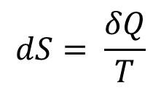
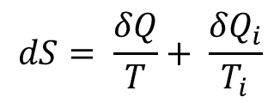
ΕΝΤΡΟΠΙΑ 3/3
2^{ο} Θ.Α. : το αλγεβρικό άθροισμα των μεταβολών της εντροπίας ενός συστήματος και του περιβάλλοντός του
είναι θετικό για κάθε μη αντιστρέψιμη μεταβολή και γίνεται μηδέν μόνο στις αντιστρέψιμες μεταβολές
$$\left({\left.ΔS\right)}_{συστηματος}+({\left.ΔS\right)}_{περιβαλλοντος}≥0\right.$$
Ποσοτική διατύπωση του 2^{ου} Θ.Α.
Μεταβολές
$$dS= \frac{δQ}{T}$$
$$dS= \frac{δQ}{T}+ \frac{{δQ}_{i}}{T_{i}}$$
Ιδανικές :
Πραγματικές :
Εντροπία μη αντιστρεψιμότητας
ΘΕΡΜΟΔΥΝΑΜΙΚΗ ΚΑΘΗΓΗΤΗΣ ΓΕΩΡΓΙΟΣ Κ. ΧΑΤΖΗΚΩΝΣΤΑΝΤΗΣ 2020

Slide 12
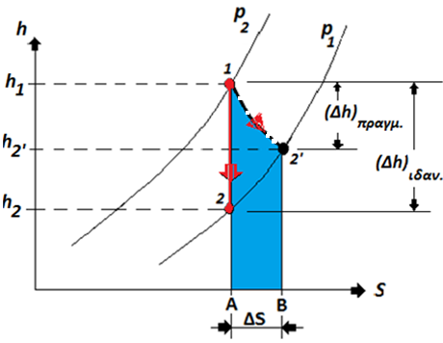
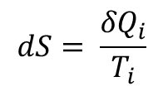
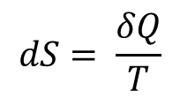
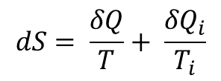
ΕΚΤΟΝΩΣΗ : ΑΔΙΑΒΑΤΙΚΗ ΙΔΑΝΙΚΗ και ΑΔΙΑΒΑΤΙΚΗ ΠΡΑΓΜΑΤΙΚΗ
$$p_{1}<p_{2}$$
Μεταβολή 12
$$dS= \frac{δQ}{T}$$
$δQ$ = 0
ΑΔΙΑΒΑΤΙΚΗ ΙΔΑΝΙΚΗ
$dS=$ 0
${(dS)}_{12}= S_{2}−S_{1}=0$ $→S_{2}=S_{1}$
ΑΔΙΑΒΑΤΙΚΗ ΠΡΑΓΜΑΤΙΚΗ
$$dS= \frac{δQ}{T}+ \frac{{δQ}_{i}}{T_{i}}$$
$$dS= \frac{{δQ}_{i}}{T_{i}}$$
Μεταβολή 12’
$δQ$ = 0
Ισοεντροπικός
βαθμός απόδοσης εκτόνωσης
Καμπύλη 12’ ισοδύναμη πραγματική
της αντιστρέψιμης 12
$$ρ_{εκτ}=\frac{{\left(Δh\right)}_{πραγματικη}}{{\left(Δh\right)}_{ιδανικη}}=\frac{\left(h_{1}−h_{2′}\right)}{\left(h_{1}−h_{2}\right)}<1$$
ΘΕΡΜΟΔΥΝΑΜΙΚΗ ΚΑΘΗΓΗΤΗΣ ΓΕΩΡΓΙΟΣ Κ. ΧΑΤΖΗΚΩΝΣΤΑΝΤΗΣ 2020

Slide 13
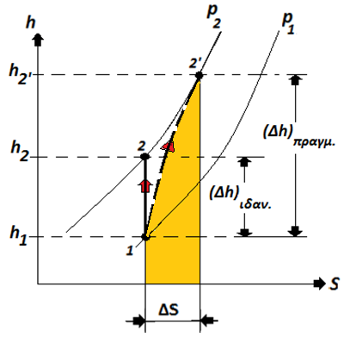
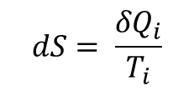
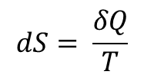
ΣΥΜΠΙΕΣΗ : ΑΔΙΑΒΑΤΙΚΗ ΙΔΑΝΙΚΗ και ΑΔΙΑΒΑΤΙΚΗ ΠΡΑΓΜΑΤΙΚΗ
Μεταβολή 12
$$p_{1}<p_{2}$$
$$dS= \frac{δQ}{T}$$
$δQ$ = 0
ΑΔΙΑΒΑΤΙΚΗ ΙΔΑΝΙΚΗ
$dS=$ 0
${(dS)}_{12}= S_{2}−S_{1}=0$ $→S_{2}=S_{1}$
ΑΔΙΑΒΑΤΙΚΗ ΠΡΑΓΜΑΤΙΚΗ
Μεταβολή 12’
$$dS= \frac{δQ}{T}+ \frac{{δQ}_{i}}{T_{i}}$$
$$dS= \frac{{δQ}_{i}}{T_{i}}$$
$δQ$ = 0
Ισοεντροπικός
βαθμός απόδοσης συμπίεσης
$$ρ_{συμπ}=\frac{{\left(Δh\right)}_{ιδανικη}}{{\left(Δh\right)}_{πραγματικη}}=\frac{\left(h_{2}−h_{1}\right)}{\left(h_{2′}−h_{1}\right)}<1$$
Καμπύλη 12’ ισοδύναμη πραγματική
της αντιστρέψιμης 12
ΘΕΡΜΟΔΥΝΑΜΙΚΗ ΚΑΘΗΓΗΤΗΣ ΓΕΩΡΓΙΟΣ Κ. ΧΑΤΖΗΚΩΝΣΤΑΝΤΗΣ 2020

Slide 14
1^{Ο} ΘΕΡΜΟΔΥΝΑΜΙΚΟ ΑΞΙΩΜΑ ΜΕ ΧΡΗΣΗ ΕΝΤΡΟΠΙΑΣ
$$\left(s_{2}−s_{1}\right)=\int_{1}^{2}{\frac{δQ}{T} }\left(\frac{kJ}{kg∙K}\right)$$
για σύστημα μάζας (m)
($S_{2}−S_{1})_{ΟΛΙΚΗ}=m∙\int_{1}^{2}{\frac{δQ}{T} =m∙\left(S_{2}−S_{1}\right) \left(\frac{kJ}{K}\right)}$
$$S=f(T,υ)$$
Εντροπία S
$$S=φ(T,p)$$
$$S=g(p,υ)$$
α)
$$δq=du+p∙dυ$$
$$T∙ds=du+p∙dυ$$
$$δq=T∙ds$$
d$h=δq+υ∙dp$
β)
$$T∙ds=dh−υ∙dp$$
$$δq=T∙ds$$
ΘΕΡΜΟΔΥΝΑΜΙΚΗ ΚΑΘΗΓΗΤΗΣ ΓΕΩΡΓΙΟΣ Κ. ΧΑΤΖΗΚΩΝΣΤΑΝΤΗΣ 2020

Slide 15
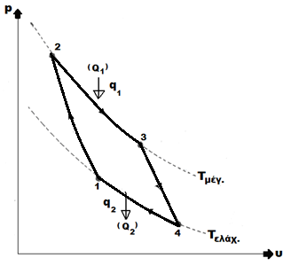
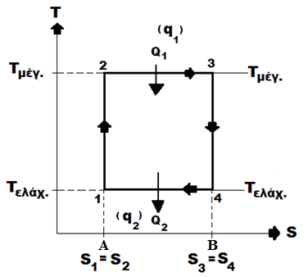
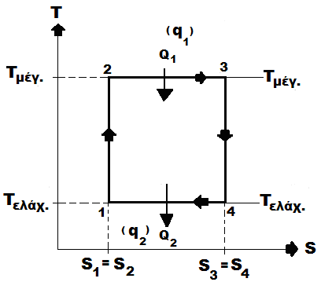
ΔΙΑΓΡΑΜΜΑ ΕΝΤΡΟΠΙΑΣ
$$Q_{1}=\left[A 2 3 B\right]=T_{μεγιστη}∙\left(S_{B}−S_{A}\right)$$
$$Q_{2}=\left[B 4 1 A\right]=T_{ελαχιστη}∙\left(S_{A}−S_{B}\right)$$
$\left|Q_{2}\right|=T_{ελαχιστη}∙\left(S_{B}−S_{A}\right)$
$$η=\frac{L}{Q_{1}}=\frac{Q_{1}−\left|Q_{2}\right|}{Q_{1}}=1−\frac{\left|Q_{2}\right|}{Q_{1}}=1−\frac{T_{ελαχιστη}}{T_{μεγιστη}}$$
1^{ο} :
ο βαθμός απόδοσης του κύκλου Carnot εξαρτάται από τη μέγιστη και ελάχιστη θερμοκρασία
$$L=Q_{1}−\left|Q_{2}\right|=[1 2 3 4]$$
Στο διάγραμμα T-S το εμβαδόν που περικλείεται στον κύκλο είναι το έργο στον κύκλο
2^{ο} :

Slide 16
ΥΠΟΛΟΓΙΣΜΟΣ ΕΝΤΡΟΠΙΑΣ ΓΙΑ ΙΔΑΝΙΚΑ ΑΕΡΙΑ
$$\left(s_{2}−s_{1}\right)=\int_{1}^{2}{c_{υ}∙\frac{dT}{T}+R_{1}∙\int_{1}^{2}{\frac{dυ}{υ}}}$$
1.
$$ΔS=f(T,υ)$$
$$\left(s_{2}−s_{1}\right)=\int_{1}^{2}{c_{p}∙\frac{dT}{T}−R_{1}∙\int_{1}^{2}{\frac{dp}{p}}}$$
2.
$ΔS=g(T,p$)
$$\left(s_{2}−s_{1}\right)=\int_{1}^{2}{c_{p}∙\frac{dυ}{υ}+\int_{1}^{2}{c_{υ}∙\frac{dp}{p}}}$$
3.
$ΔS=φ(p,υ$)
Θεωρώντας :
$$(c_{P})_{12}{=\left[{\left(c_{P}\right)}_{m}\right]}_{12}$$
,
$$(c_{υ})_{12}{=\left[{\left(c_{υ}\right)}_{m}\right]}_{12}$$
$$\left(s_{2}−s_{1}\right)={\left(c_{υ}\right)}_{m}∙ln\left(\frac{T_{2}}{T_{1}}\right)+R_{1}∙ln\left(\frac{υ_{2}}{υ_{1}}\right)$$
1.
$$ΔS=f(T,υ)$$
2.
$ΔS=g(T,p$)
$$\left(s_{2}−s_{1}\right)={\left(c_{p}\right)}_{m}∙ln\left(\frac{T_{2}}{T_{1}}\right)−R_{1}∙ln\left(\frac{p_{2}}{p_{1}}\right)$$
$$\left(s_{2}−s_{1}\right)={\left(c_{p}\right)}_{m}∙ln\left(\frac{υ_{2}}{υ_{1}}\right)+{\left(c_{υ}\right)}_{m}∙ln\left(\frac{p_{2}}{p_{1}}\right)$$
3.
$ΔS=φ(p,υ$)
ΘΕΡΜΟΔΥΝΑΜΙΚΗ ΚΑΘΗΓΗΤΗΣ ΓΕΩΡΓΙΟΣ Κ. ΧΑΤΖΗΚΩΝΣΤΑΝΤΗΣ 2020

Slide 17
ΥΠΟΛΟΓΙΣΜΟΣ ΜΕΤΑΒΟΛΗΣ ΕΝΤΡΟΠΙΑΣ ΤΩΝ ΜΕΤΑΒΟΛΩΝ ΙΔΑΝΙΚΩΝ ΑΕΡΙΩΝ
1. ΙΣΟΘΕΡΜΗ :
dT = 0
3. ΙΣΟΒΑΡΗΣ : dp = 0
$$\left(s_{2}−s_{1}\right)=R_{1}∙ln\left(\frac{υ_{2}}{υ_{1}}\right)$$
$$\left(s_{2}−s_{1}\right)={\left(c_{p}\right)}_{m}∙ln\left(\frac{υ_{2}}{υ_{1}}\right)$$
$$\left(s_{2}−s_{1}\right)=−R_{1}∙ln\left(\frac{p_{2}}{p_{1}}\right)=R_{1}∙ln\left(\frac{p_{1}}{p_{2}}\right)$$
$$\left(s_{2}−s_{1}\right)={\left(c_{p}\right)}_{m}∙ln\left(\frac{T_{2}}{T_{1}}\right)$$
2. ΙΣΟΧΩΡΗ : dυ =0
4. ΠΟΛΥΤΡΟΠΙΚΗ
$$\left(s_{2}−s_{1}\right)={\left(c_{υ}\right)}_{m}∙ln\left(\frac{T_{2}}{T_{1}}\right)$$
$\left(s_{2}−s_{1}\right)=c_{υ}∙\frac{γ−k}{1−k}∙ln\left(\frac{T_{2}}{T_{1}}\right)$
$$\left(s_{2}−s_{1}\right)={\left(c_{υ}\right)}_{m}∙ln\left(\frac{p_{2}}{p_{1}}\right)$$
$\left(s_{2}−s_{1}\right)=c_{p}∙\frac{γ−k}{γ∙(1−k)}∙ln\left(\frac{T_{2}}{T_{1}}\right)$
ΘΕΡΜΟΔΥΝΑΜΙΚΗ ΚΑΘΗΓΗΤΗΣ ΓΕΩΡΓΙΟΣ Κ. ΧΑΤΖΗΚΩΝΣΤΑΝΤΗΣ 2020

Slide 18
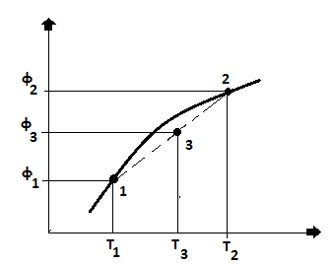
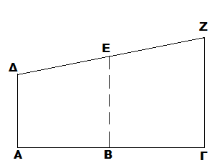
ΜΕΣΗ ΤΙΜΗ ΕΙΔΙΚΗΣ ΘΕΡΜΟΧΩΡΗΤΙΚΟΤΗΤΑΣ
$$Β=Α+ \frac{Γ −Α}{Ζ −Δ }∙\left(Ε −Δ\right)$$
$$\frac{φ_{2 }− φ_{1}}{Τ_{2} − Τ_{1}}= \frac{φ_{3} − φ_{1}}{Τ_{3} − Τ_{1}}$$
$$φ_{3}=φ_{1}+ \left(\frac{φ_{2} −φ_{1}}{Τ_{2} − Τ_{1}}\right)∙\left(Τ_{3} − Τ_{1}\right)$$

Slide 19
ΜΕΘΟΔΟΛΟΓΙΑ ΕΠΙΛΥΣΗΣ ΑΣΚΗΣΕΩΝ
1^{ο} ΒΗΜΑ
Καταγραφή δεδομένων / ζητούμενων
2^{ο} ΒΗΜΑ
Προσδιορισμός είδους κάθε μεταβολής και υπολογισμός των καταστατικών μεγεθών στην κάθε κατάσταση του συστήματος
3^{ο} ΒΗΜΑ
Εξισώσεις που απαιτούνται για την επίλυση
4^{ο} ΒΗΜΑ
Χρήση πινάκων / διαγραμμάτων
5^{ο} ΒΗΜΑ
Εφαρμογή των εξισώσεων και επίλυση

Slide 20
ΑΣΚΗΣΗ
Α. Σύστημα με αέρα μάζας 0,3 (kg) βρίσκεται σε πίεση 350 (kPa) [= 3,5 (bar)] και θερμοκρασία 35 ( ⁰C) .
Ο αέρας θερμαίνεται υπό σταθερό όγκο μέχρι η πίεση να γίνει 700 (kPa) [= 7,0 (bar)].
Να υπολογιστεί η μεταβολή εντροπίας.
Β. 2 (kg) ιδανικού αερίου CO₂ καταλαμβάνουν αρχικά όγκο 0,4 (m³) σε πίεση 3 x 10⁵ (Pa). Το αέριο εκτονώνεται υπό σταθερή πίεση και ο όγκος του γίνεται 0,6 (m³). Να υπολογιστούν :
Το έργο
Η μεταβολή της εσωτερικής ενέργειας

